Slide 1
Бумажные стAканчик и Способы их перерAботки

Slide 2
Ежегодно по всему миру используется миллиарды единиц одноразовой бумажной посуды

Slide 3
На их производство только в россии тратится за год:
5,8 миллиардов литров воды;
367 тысяч тонн дерева.

Slide 4
Длительное время такой вид отходов вообще классифицировался, как неперерAXбатываемый. Причина в том, что в их состав входит не только бумага, но и полимерный слой, который может находиться как с внутренней стороны, так и с внешней В итоге выпустить из старого Бумажного стаканчика новый невозможно, потому их утилизировали путем сжигания или складирования. В любом из этих сценариев имеется большой объем вредных выбросов в Aтмосферу.

Slide 6
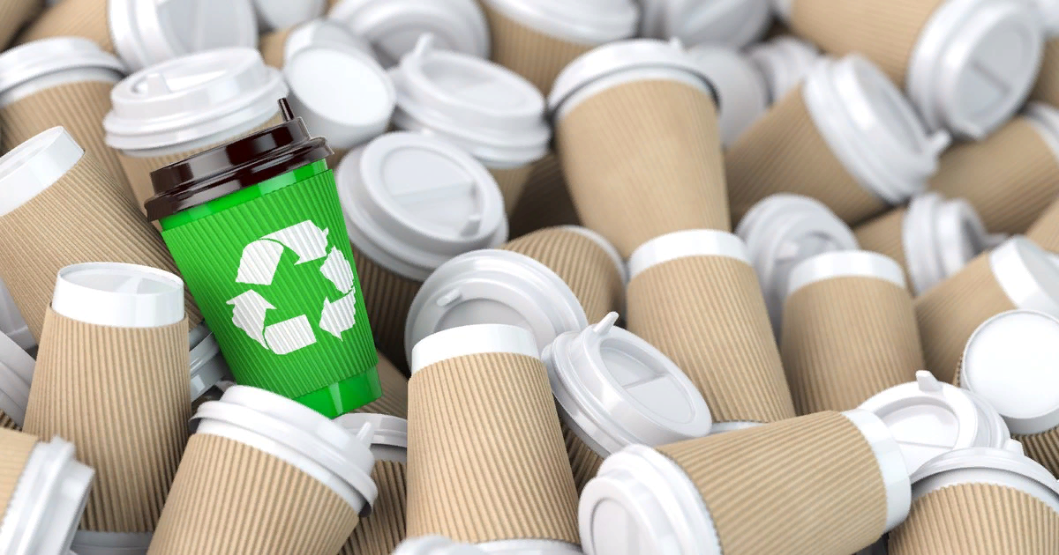
Перспективные способы переработки бумажных стаканчиков:
Одним из них считается привлечение клиентов заведений к эффективной сортировке, стимулировать появление ответственности за неправильное использование отходов. В этом ключе работает современный тренд борьбы за экологию и будущее планеты;
Некоторые представители рынка быстрого питания занимаются уменьшением расходов ресурсов на выпуск тары. Например, один из лидеров мировых сетей уже в 2020 снизил толщину используемой для стакана бумаги, что позволило сэкономить более 100 тонн бумаги и полимеров при производстве. На данный момент планируется снизить толщину слоя полимера и бумаги еще больше, чтобы сэкономить дополнительно до 300 тонн сырья.

Slide 7
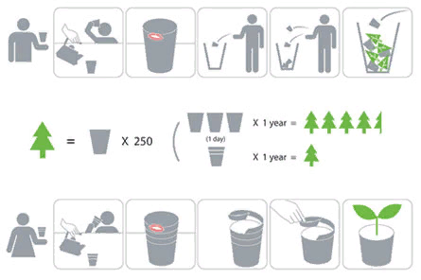
В то же время нужно отметить, что полный отказ от этого типа упаковки невозможен из-за высокой популярности одноразового стаканчика. Некоторые страны уже развивают проекты по эффективной переработки, другие еще не пришли к пониманию важности этих процессов. Все это не позволит в ближайшее время прекратить полностью выпуск тары.

Slide 8
Спасибо за внимание!

